Slide 1
Μαθημα: Αιμοδοσια Γ’ εξαμηνο
Σ.Α.Ε.Κ. Σίνδου Βοηθός Νοσηλευτή Γενικής Νοσηλείας

Slide 2
Εισαγωγή στην αιματολογία Ορισμοί
Η Αιματολογία μελετά την φυσιολογική σύσταση του αίματος και ασχολείται με κάθε διαταραχή, που αφορά τόσο τα έμμορφα και άμορφα συστατικά του, όσο και τα διάφορα αιμοποιητικά όργανα
Το αίμα αποτελεί τον υγρό ιστό του σώματος. Είναι το σπουδαιότερο βιολογικό υγρό του ανθρώπινου οργανισμού. Μέσω αυτού γίνεται η ανταλλαγή της ύλης και της ενέργειας, καθώς και άλλες σημαντικές λειτουργίες.

Slide 3
Χαρακτηριστικά του αίματος
Είναι υγρό παχύρευστο, με κολλώδη σύσταση, οσμή ιδιάζουσα και γεύση ελαφρώς αλμυρή.
Ελαφρώς αλκαλικό με Ph 7,28-7,40
Ειδικό βάρος 1050-1062
Χρώμα διαφέρει ανάλογα με την προέλευση του(αρτηριακό ή φλεβικό
Αντιστοιχεί περίπου στο 8% του βάρους του σώματος και η ποσότητα του ανέρχεται περίπου στα 5 λίτρα.
Η κίνηση του επιτυγχάνεται με την καρδιακή λειτουργία ( μικρή και μεγάλη κυκλοφορία)

Slide 4
Μικρή κυκλοφορία
Μεγάλη κυκλοφορία
Το μη οξυγονωμένο αίμα εισέρχεται στον δεξιό κόλπο και στη συνέχεια μέσω της τριγλώχινας μεταφέρεται στην δεξιά κοιλία. Διαμέσου της πνευμονικής αρτηρίας μεταφέρεται στους πνεύμονες και μέσω των πνευμονικών τριχοειδών διακλαδίζεται στις κυψελίδες όπου και οξυγονώνεται. Στη συνέχεια επιστρέφει στον αριστερό κόλπο και μέσω της μητροειδούς βαλβίδας μεταφέρεται στην δεξιά κοιλία.
Η αριστερή κοιλία λειτουργεί σαν ισχυρή πιεστική αντλία και μέσω της αορτικής βαλβίδας ωθεί το αίμα στις αρτηρίες. Αυτές διακλαδίζονται σε όλο το σώμα και μεταπίπτουν στα τροχοειδή των ιστών σε κάθε σημείο του σώματος. Στη συνέχεια το μη οξυγονωμένο αίμα συλλέγεται στις φλέβες που καταλήγουν στην άνω και κάτω κοίλη φλέβα, οι οποίες το επαναφέρουν στον δεξιό κόλπο.

Slide 5
Λειτουργίες του αίματος
Αναπνευστική λειτουργία
Αμυντική λειτουργία
Λειτουργία Πήξεως
Θρεπτική λειτουργία
Μεταφορική λειτουργία
Οξεοβασική ισορροπία
Θερμορρυθμιστική λειτουργία

Slide 6
Λειτουργίες του αίματος
Αναπνευστική λειτουργία : Με τα ερυθρά αιμοσφαίρια που περιέχουν την αιμοσφαιρίνη επιτυγχάνεται η μεταφορά των αναπνευστικών αερίων
Αμυντική λειτουργία: με τα λευκά αιμοσφαίρια συμβάλλει στην άμυνα του οργανισμού εναντίων παθογόνων μικροοργανισμών , με τις φαγοκυτταρικές ιδιότητες και τη παραγωγή αντισωμάτων
Λειτουργία Πήξεως: με τα αιμοπετάλια και με ουσίες του πλάσματος συμμετέχει στην πήξη
Θρεπτική λειτουργία: μεταφέρει τις θρεπτικές ουσίες της πέψεως και παραλαμβάνει τα παράγωγα από τη διάσπαση τους για αποβολή από τα απεκκριτικά όργανα
Μεταφορική λειτουργία: Μεταφέρει ορμόνες, βιταμίνες, ένζυμα από τα όργανα παραγωγής στα όργανα που προορίζονται
Οξεοβασική ισορροπία: μεταφέρει νερό και όξινα προϊόντα μεταβολισμού στα απεκκριτικά όργανα, διατηρώντας το pH του οργανισμού σταθερό
Θερμορρυθμιστική λειτουργία: εξασφαλίζει την ισότιμη κατανομή της θερμοκρασίας σε όλα τα όργανα

Slide 7
Σύσταση του αίματος
Το αίμα αποτελείται από κύτταρα που ονομάζονται αιμοσφάιρια και ρευστή μεσοκυττάρια ουσία που ονομάζεται πλάσμα.
Τα αιμοσφαίρια αποτελούν τα έμμορφα στοιχεία του αίματος και διακρίνονται σε:
Ερυθρα αιμοσφαίρια ή ερυθροκύτταρα
Λευκά αιμοσφαίρια ή λευκοκύτταρα
Αιμοπετάλια ή θρομβοκύτταρα

Slide 8
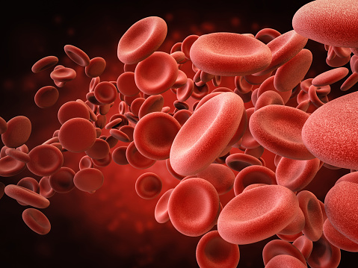
Ερυθρά αιμοσφαίρια
Είναι τα ώριμα , απύρηνα κύτταρα που συνιστούν τον κύριο όγκου του περιφερικού αίματος .
Δεν πολλαπλασιάζονται ,επειδή δεν έχουν πυρήνα,αλλά αναγεννιούνται στον μυελό των οστών από πρόδρομα κύτταρα και ο αριθμός τους παραμένει σταθερός.
Έχουν σχήμα αμφίκοιλου δίσκου με διάμετρο7,5-8μm, είναι παχύτεροι στην περιφέρεια απ’ ‘ότι στο κέντρο. Το σχήμα τους μεταβάλλεται καθώς περνούν από τα τριχοειδή

Slide 9
Ερυθρά αιμοσφαίρια
Χρησιμεύουν για την πρόσληψη, μεταφορά και απόδοση του οξυγόνου από τους ιστούς και ενός μέρους του παραγόμενου CO2. Αυτό το επιταγχάνουν με την αιμοσφαιρίνη που περιέχουν , η οποια αποτελεί το κύριο λειτουργικό συστατικό τους και χρησιμεύει ως όχημα για την μεταφορα των αναπνευστικών αερίων
Έχουν χρώμα ερυθρό λόγω της αιμοσφαιρίνης που είναι το κύριο συστατικό τους
Έχουν όλα το ίδιο σχήμα, μέγεθος και ποσοστό αιμοσφαιρίνης
Χρόνος ζωής το ανώτερο μέχρι 120 μέρες
Η ποσότητα τους είναι 4,5-5.000.000mm3 αίματος.
Η αύξηση του αριθμού τους χαρακτηρίζεται ως ερυθροκυττάρωση ενώ η μείωση τους ως ερυθροπενία.

Slide 10
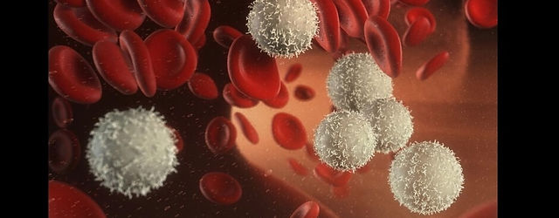
Λευκά αιμοσφαίρια
Ονομάζονται λευκά αιμοσφαίρια επειδή δεν έχουν χρώμα
Έχουν σχήμα σφαιρικό
Έχουν μεγαλύτερο μέγεθος από τα ερυθρά αιμοσφαίρια
Χρόνος ζωής 7-10 ημέρες
Αριθμός λευκών αιμοσφαιρίων 4-10.000/mm3
Η αύξηση του αριθμού τους χαρακτηρίζεται ως λευκοκυττάρωση ενώ η μείωση τους ως λευκοπενία

Slide 11
Λευκά αιμοσφαίρια
Κατηγορίες:
Κοκκιοκύτταρα ή πολυμορφοπύρηνα μαζί με τα μεγάλα μονοπύρηνα αποτελούν τα φαγοκύτταρα του οργανισμού , συμμετέχοντας στην άμυνα του, μέσω της φαγοκυττάρωσης
Ουδετερόφιλα
Ηωσινόφιλα
Βασεόφιλα
Λεμφοκύτταρα αποτελούν το 20-40% των λευκοκυττάρων. Διακρίνονται σε Β (χυμική ανοσία, παραγωγή αντισωμάτων) και Τ λεμφοκύτταρα( κυτταρική ανοσία, καταστροφή ξένων οργανισμών)
Μεγάλα μονοπύρηνα ή μονοκύτταρα

Slide 12
Αιμοπετάλια
Είναι τα μικρότερα κύτταρα απ όλα τα έμμορφα στοιχεία του αίματος
Είναι χωρίς χρώμα και διαφόρου σχήματος ( συνήθως δισκοειδή)
Δεν έχουν πυρήνα
Είναι αρκετά εύθραυστα και καταστρέφονται εύκολα έξω από τα αγγεία
Διάρκεια ζωής 7 ημέρες
Παίζουν σπουδαίο ρόλο στην αιμόσταση και την πήξη του αίματος με το σχηματισμό του αιμοπεταλιακού και έπειτα του αιματικού θρόμβου
Φυσιολογικός αριθμός αιμοπεταλίων 150-400.000 mm3
Η αύξηση του αριθμού τους χαρακτηρίζεται ως θρομβοκυττάρωση ενώ η μείωση τους ως θρομβοπενία

Slide 13
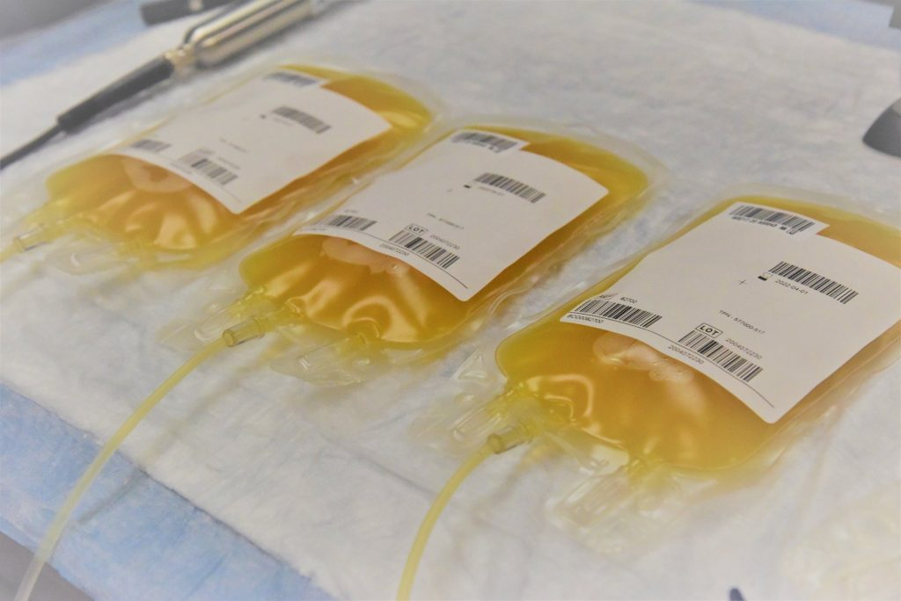
Πλάσμα
Ορισμός: είναι η ρευστή μεσοκυττάριος ουσία του αίματος μέσα στην οποία αιωρούνται τα έμμορφα συστατικά ( αιμοσφαίρια). Είναι ένα υποκίτρινο υγρό που αποτελείται από νερό στο οποίο βρίσκονται διαλυμένες διάφορες ουσίες. Ο όγκος του πλάσματος είναι περίπου 3 λίτρα και αποτελεί το 55% του συνολικού όγκου του αίματος. Το pH του κυμαίνεται μεταξύ 7,34-7,44

Slide 14
Σύσταση πλασματος
Το 90% του πλάσματος αποτελείται από νερό
Τα κυριότερα συστατικά του ταξινομούνται σε οργανικά και ανόργανα συστατικά.
Οργανικά συστατικά:
Αζωτούχες ενώσεις: σε αυτές ανήκουν οι πρωτεΐνες του πλάσματος σε ποσοστό 70%, η ουρία, το ουρικό οξύ, χολερυθρίνη, η κρεατινίνη, κ.α.
Μη αζωτούχες ενώσεις: είναι το σάκχαρο, η χοληστερίνη, το γαλακτικό οξύ, τα λίπη, κ.α.

Slide 15
Σύσταση πλάσματος
Ανόργανα συστατικά:
Είναι άλατα διαφόρων στοιχείων όπως Na, K, Ca, Cl, Mg καθώς θειικά, φωσφορικά και διττανθρακικά άλατα . Τα άλατα αυτά βρίσκονται σε μικρή ποσότητα και αραίωση στο πλάσμα

Slide 16
Σύσταση πλάσματος
Οι πρωτεΐνες αποτελούν το σημαντικότερο συστατικό του πλάσματος. Διακρίνονται σε:
Λευκωματίνες( προαλβουμίνη και αλβουμίνη)
Σφαιρίνες
Ινωδογόνο
Λιποπρωτεΐνες

Slide 17
Λειτουργίες πλάσματος
Επιτελεί σπουδαίες λειτουργίες . Συμμετέχει:
Στη διατήρηση της ομοιόστασης του νερού και των ηλεκτρολητών.
Στην οξεοβασική ισορροπία
Στην πήξη του αίματος
Στην άμυνα του οργανισμού
Στη μεταφορά ουσιών
Στη θερμορρύθμιση του οργανισμού

Slide 18
Παράγωγα πλάσματος
Κλασματοποίηση είναι η βιομηχανοποιημένη διαδικασία κατά την οποία απομονώνονται προϊόντα πλάσματος. Κλασματοποιούνται πάνω από 23-28εκατομμύρια λίτρα πλάσματος κάθε χρόνο σε 70 εργαστάσια

Slide 19
Προϊόντα κλασματοποίησης
Λευκωματίνη ή αλβουμίνη : παράγεται με κλασματοποίηση του πλάσματος χρησιμοποιείται σε εγκαύματα, αιμορραγίες καταπληξία, περιτονίτιδα , οξεία παγκρεατιτιδα
Ανοσοσφαιρίνες: προφύλαξη από λοιμώδη αίτια, ανεπάρκεια παραγωγής αντισωμάτων, προφύλαξη για την ανοσοποίηση Rhesus αρνητικών μητέρων
Παράγων VIII, για την θεραπεία αιμορροφιλίας
Ινωδογόνο, μεγάλες αιμορραγίες

